Slide 1
ΕΠΙΠΕΔΟ ΔΙΚΤΥΟΥ–ΔΙΑΔΙΚΤΥΩΣΗ
ΚΕΦΑΛΑΙΟ 3o
Ενότητες
3.1.4
3.1.5
3.1.6

Slide 2
3.1.4 Μάσκα δικτύου
Η μάσκα δικτύου είναι ένας δυαδικός αριθμός 32 ψηφίων, ο οποίος συνοδεύει μια διεύθυνση IP και διευκρινίζει ποια ψηφία της διεύθυνσης ανήκουν στο αναγνωριστικό του δικτύου (Net ID - prefix) και ποια στο αναγνωριστικό του υπολογιστή (Host ID - suffix) μέσα στο συγκεκριμένο δίκτυο.

Slide 3
Η μορφή CIDR
Εναλλακτικός τρόπος γραφής μιας μάσκας είναι η μορφή CIDR.
Μετά τη διεύθυνση IP ακολουθεί πλάγια κάθετος και ένας αριθμός ο οποίος δηλώνει τους άσους της μάσκας ή αλλιώς τα ψηφία της διεύθυνσης που προσδιορίζουν το αναγνωριστικό δικτύου (prefix),
π.χ. 192.168.1.12 / 24
Δηλ. ανήκει σε δίκτυο με μάσκα 255.255.255.0

Slide 4
Διεύθυνση δικτύου
Η πράξη του Λογικού ΚΑΙ (AND), ψηφίο προς ψηφίο (bitwise), μεταξύ της διεύθυνσης IP και της μάσκας δικτύου δίνει τη διεύθυνση του δικτύου στο οποίο ανήκει ο υπολογιστής με τη συγκεκριμένη διεύθυνση IP.

Slide 5
Προκαθορισμένες μάσκες δικτύων τάξης A, B, C

Slide 6
Το πρόβλημα: Σπατάλη διευθύνσεων
Αν έχουμε ένα δίκτυο LAN με 10 υπολογιστές και θέλουμε να το συνδέσουμε στο Ιντερνετ πρέπει να δεσμεύσουμε μια διεύθυνση δικτύου με τους λιγότερους υπολογιστές.
Άρα μια διεύθυνση κλάσης C.
Όμως και πάλι έχουμε δεσμεύσει 256-2ειδικές=254 διευθύνσεις από τις οποίες θα χρησιμοποιήσουμε μόνο τις 10

Slide 7
Το πρόβλημα: Σπατάλη διευθύνσεων
Αν έχουμε ένα δίκτυο LAN με 256 υπολογιστές και θέλουμε να το συνδέσουμε στο Ιντερνετ πρέπει να δεσμεύσουμε μια διεύθυνση δικτύου με τους λιγότερους υπολογιστές.
Δεν επαρκούν οι υπολογιστές των δικτύων κλάσης C άρα υποχρεωτικά θα πάρουμε μια διεύθυνση δικτύου κλάσης Β.
Έτσι όμως θα έχουμε δεσμεύσει 2¹⁶-2 ειδικές=65534 διευθύνσεις από τις οποίες θα χρησιμοποιήσουμε μόνο τις 256

Slide 8
Η λύση
Για να αποφευχθεί η μεγάλη σπατάλη διευθύνσεων έχει επινοηθεί η τεχνική της υποδικτύωσης.
Η τεχνική αυτή βασίζεται στη λογική της χρήσης τμήματος της διεύθυνσης IP για τη δημιουργία υποδικτύων.
Το τμήμα αυτό το παίρνουμε από το τμήμα που αφορά την διεύθυνση των υπολογιστών.
Χωρίς υποδίκτυο
Δίκτυο
Υπολογιστής
Με υποδίκτυο
Δίκτυο
Υποδίκτυο
Υπολογιστής
32bit

Slide 9
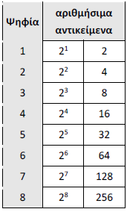
Παράδειγμα 3.1.6.α
Υπολογίζουμε τον αριθμό των επιπλέον Bit της μάσκας με 1 (χρησιμοποιώντας τον πίνακα)
Γράφουμε τη μάσκα των υποδικτύων με 2δικη και 10δική μορφή.
Από το νέο αναγνωριστικό υπολογιστή υπολογίζουμε τον αριθμό των υπολογιστών σε κάθε υποδίκτυο (αφαιρούμε τη διεύθυνση υποδικτύου και τη διεύθυνση εκπομπής.
Γράφουμε τη διεύθυνση των υποδικτύων και διευθύνσεις εκπομπής με δυαδική μορφή και δεκαδική μορφη για κάθε υποδίκτυο.

Slide 10
 |  |  |  |  |  |  |  |  |  |  |  |  |  |  |  |  | διαθέσιμες IP
 |  | 1η οκτάδα |  | 2η οκτάδα |  | 3η οκτάδα |  | 4η οκτάδα |  |  | Διευθύνσεις |  |  |  |  |  | 1η οκτάδα |  | 2η οκτάδα |  | 3η οκτάδα |  | 4η οκτάδα |  |  |  | Διευθύνσεις
δικτυο |  | 11000000 | . | 10101000 | . | 00000011 | . | 0 | 0 | 000000 | 192. | 168. | 2. | 0 |  |  | 11000000 | . | 10101000 | . | 00000011 | . | 00000000 |  |  | Από | 192. | 168. | 2. | 0
Μασκα |  | 11111111 |  | 11111111 |  | 11111111 | . | 0 | 0 | 000000 | 255 | 255 | 255 | 0 |  |  | 11000000 | . | 10101000 | . | 00000011 | . | 11111111 |  |  | Έως | 192. | 168. | 2. | 255
Αν επεκτείνουμε τη μάσκα κατά 1 bit
Υποδίκτ. 1 | 11000000 |  | . | 10101000 | . | 00000011 | . | 0 | 0 | 000000 | 192. | 168. | 2. | 0 |  |  | 11000000 | . | 10101000 | . | 00000011 | . | 0 | 0000000 |  | Από | 192. | 168. | 2. | 0
Μασκα | 11111111 |  | . | 11111111 | . | 11111111 | . | 1 | 0 | 000000 | 255. | 255. | 255. | 128 |  |  | 11000000 | . | 10101000 | . | 00000011 | . | 0 | 1111111 |  | Έως | 192. | 168. | 2. | 127
Υποδίκτ. 2 | 11000000 |  | . | 10101000 | . | 00000011 | . | 1 | 0 | 000000 | 192. | 168. | 2. | 128 |  |  | 11000000 | . | 10101000 | . | 00000011 | . | 1 | 0000000 |  | Από | 192. | 168. | 2. | 128
Μασκα | 11111111 |  | . | 11111111 | . | 11111111 | . | 1 | 0 | 000000 | 255. | 255. | 255. | 128 |  |  | 11000000 | . | 10101000 | . | 00000011 | . | 1 | 1111111 |  | Έως | 192. | 168. | 2. | 255
Αν επεκτείνουμε τη μάσκα κατά 2 bit
Υποδίκτ. 1 | 11000000 |  | . | 10101000 | . | 00000011 | . | 0 | 0 | 000000 | 192. | 168. | 2. | 0 |  |  | 11000000 | . | 10101000 | . | 00000011 | . | 0 | 0 | 000000 | Από | 192. | 168. | 2. | 0
Μασκα | 11111111 |  | . | 11111111 | . | 11111111 | . | 1 | 1 | 000000 | 255. | 255. | 255. | 192 |  |  | 11000000 | . | 10101000 | . | 00000011 | . | 0 | 0 | 111111 | Έως | 192. | 168. | 2. | 63
Υποδίκτ. 2 | 11000000 |  | . | 10101000 | . | 00000011 | . | 0 | 1 | 000000 | 192. | 168. | 2. | 64 |  |  | 11000000 | . | 10101000 | . | 00000011 | . | 0 | 1 | 0000000 | Από | 192. | 168. | 2. | 64
Μασκα | 11111111 |  | . | 11111111 | . | 11111111 | . | 1 | 1 | 000000 | 255. | 255. | 255. | 192 |  |  | 11000000 | . | 10101000 | . | 00000011 | . | 0 | 1 | 1111111 | Έως | 192. | 168. | 2. | 127
Υποδίκτ. 3 | 11000000 |  | . | 10101000 | . | 00000011 | . | 1 | 0 | 000000 | 192. | 168. | 2. | 128 |  |  | 11000000 | . | 10101000 | . | 00000011 | . | 1 | 0 | 000000 | Από | 192. | 168. | 2. | 128
Μασκα | 11111111 |  | . | 11111111 | . | 11111111 | . | 1 | 1 | 000000 | 255. | 255. | 255. | 192 |  |  | 11000000 | . | 10101000 | . | 00000011 | . | 1 | 0 | 111111 | Έως | 192. | 168. | 2. | 191
Υποδίκτ. 4 | 11000000 |  | . | 10101000 | . | 00000011 | . | 1 | 1 | 000000 | 192. | 168. | 2. | 192 |  |  | 11000000 | . | 10101000 | . | 00000011 | . | 1 | 1 | 0000000 | Από | 192. | 168. | 2. | 192
Μασκα | 11111111 |  | . | 11111111 | . | 11111111 | . | 1 | 1 | 000000 | 255. | 255. | 255. | 192 |  |  | 11000000 | . | 10101000 | . | 00000011 | . | 1 | 1 | 1111111 | Έως | 192. | 168. | 2. | 255

Slide 11
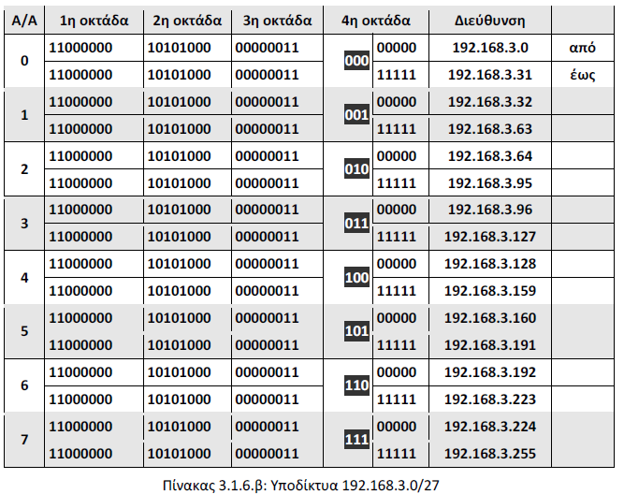

Slide 12
Παράδειγμα 3.1.6.β
Υπολογίζουμε τον αριθμό των Bit της μάσκας με 0 (χρησιμοποιώντας τον πίνακα) έτσι ώστε να υπάρχουν 50+2 =52 διευθύνσεις.
Γράφουμε τη μάσκα των υποδικτύων με 2δικη και 10δική μορφή.
Από τα επιπλέον Bit της νέας μάσκας υπολογίζουμε τον αριθμό των υποδικτύων βάσει του τύπου 2^{ν}.
Γράφουμε τη διεύθυνση των υποδικτύων και διευθύνσεις εκπομπής με δυαδική μορφή και δεκαδική μορφη για κάθε υποδίκτυο.

Slide 13
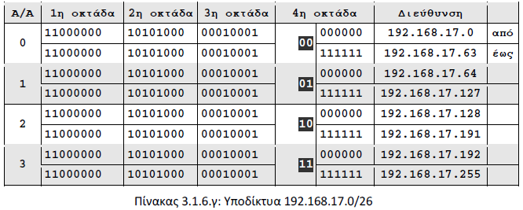
για να απαριθμηθούν 50 υπολογιστές, απαιτούνται έξι(6) bit (26 = 64). Συνεπώς για το Subnet_ID διατίθενται 8-6=2 bit

Slide 14
Παραδειγμα 3.1.6 γ
Υπολογίζουμε τον αριθμό των επιπλέον Bit της μάσκας με 1 (χρησιμοποιώντας τον πίνακα) έτσι ώστε να υπάρχουν 24 υποδίκτυα.
Γράφουμε τη μάσκα των υποδικτύων με 2δικη και 10δική μορφή.
Γράφουμε τη διεύθυνση των υποδικτύων και διευθύνσεις εκπομπής με δυαδική μορφή και δεκαδική μορφή για κάθε υποδίκτυο.

Slide 15
α/α | 1η οκτάδα |  | 2η οκτάδα |  | 3η οκτάδα |  | 4η οκτάδα
δίκτυο | 10101100 |  | 00011001 |  | 00000000 | . | 00000000
μάσκα | 11111111 |  | 11111111
 | 255 |  | 255 |  | 248 |  | 0 |  | Σε 10δική μορφή
υποδικτ.1 | 10101100 |  | 00011001
υποδικτ.2 | 10101100 |  | 00011001
υποδικτ.3 | 10101100 |  | 00011001
υποδικτ.4 | 10101100 |  | 00011001

Slide 16
Ειδικές διευθύνσεις
Διεύθυνση δικτύου
Πχ 192.168.1.0
Διεύθυνση εκπομπής
Πχ 192.168.1.255
Διευθύνσεις πολυδιανομής (κλάση D)
Πχ. 224.0.0.2 “ακούνε” όλοι οι δρομολογητές του υποδικτύου
Network ID (αναγνωρ.δικτύου)
000000000000
Network ID (αναγνωρ.δικτύου)
11111111111

Slide 17
Άλλες ειδικές διευθύνσεις
Διεύθυνση επανατροφοδότησης (Loopback), 127.0.0.0/8 και συνήθως 127.0.0.1/32
0.0.0.0/8 (Limited source):
169.254.0.0/16 (Link local):

Slide 18
Αταξική δρομολόγηση (CIDR3), υπερδικτύωση και μάσκες μεταβλητού μήκους
Εφόσον μια διεύθυνση IP συνοδεύεται από τη μάσκα της, παύει να ισχύει η τάξη/κλάση της διεύθυνσης, όπως αυτή ορίστηκε αρχικά, και το αναγνωριστικό του δικτύου είναι αυτό που ορίζει η συνοδός μάσκα.
Όλος ο χώρος των διευθύνσεων IPv4 αντιμετωπίζεται από τα πρωτόκολλα δρομολόγησης ως ενιαίος χώρος, χωρίς τάξεις/κλάσεις
(Classless Inter Domain Routing - CIDR).

Slide 19
Παράδειγμα υπερδικτύωσης
π.χ. σε μια εταιρεία με αυξημένες ανάγκες δικτύωσης δίδονται 4 συνεχόμενα δίκτυα C.
Για να αντιμετωπίζονται όμως ως ενιαίο δίκτυο, δυο ψηφία (2² = 4) από το αναγνωριστικό δικτύου (Net_ID) παραχωρούνται στο αναγνωριστικό υπολογιστή (Host_ID) και η συνοδός μάσκα γίνεται 255.255.252.0 (11111111.11111111.11111100.00000000)

Slide 20
Παράδειγμα υπερδικτύωσης (συνέχεια)
Π.χ. το δίκτυο 192.168.128.0/22 δηλαδή με μάσκα 255.255.252.0 περιλαμβάνει τις διευθύνσεις από 192.168.128.0 – 192.168.131.255

Slide 21
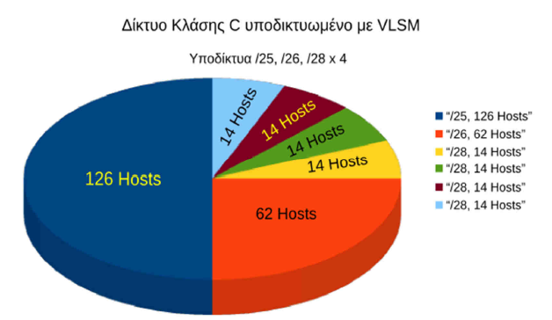
Μεταβλητού μήκους μάσκες υποδικτύωσης
Να εφαρμόσουμε δηλαδή υποδικτύωση σε υποδίκτυο.

